Slide 1
Історичні пам’ятки міста Хуст

Slide 2
Тема проєкту: Історичні пам’ятки міста Хуста
Автор: Дяковер Олександра Олександрівна, учениця 9 класу
Керівник: Станкович Вікторія Дмитрівна, вихователь ГПД
Навчальний заклад: Хустський багатопрофільний ліцей №1 імені Івана Магули Хустської міської ради Закарпатської області
Закарпатське територіальне відділення МАН України, місто Хуст
Мета дослідження: збагачення та розповсюдження маловідомої інформації про минуле мого міста та його роль у сучасній державі, встановлення зв'язків між подіями різних епох, розуміння впливу минулого на сучасність, виховання патріотичних почуттів та національної свідомості серед населення регіону.

Slide 3
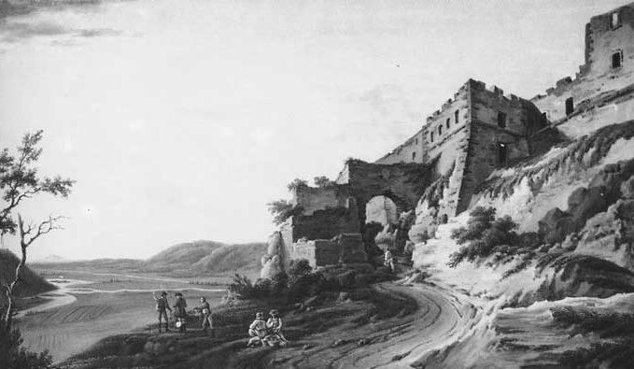
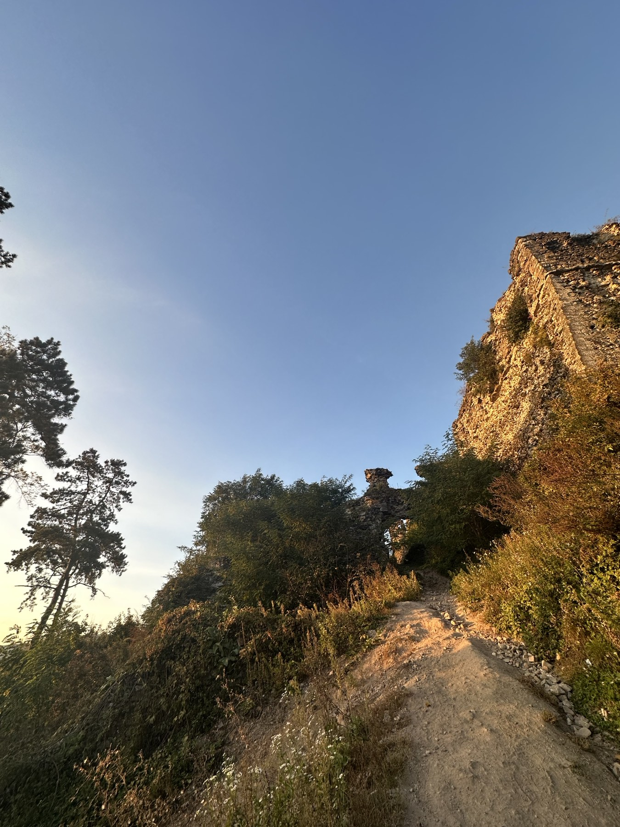
Хустський замок
Моє дослідження розпочинається з відомої пам'ятки мого міста - Хустського замку. Я спілкувалась з деякими вчителями історії, які поділилися цікавою інформацією про це місце.
Місцевість, де розташовано Хуст, заселялася людьми ще на початку нашої ери. У 10 столітті тут сформувалося маленьке укріплене поселення, яке було частиною Київської Русі. Проте справжній розквіт Хуста почався наприкінці 11 століття, коли угорський король Ласло I Святий взяв ці землі у місцевих князів і наказав збудувати міцний замок. Будівництво замку розпочалося у 1090 році, за традиційною неквапливою методикою і тривало близько століття.
Навіть завершення будівництва, 170-метрова Замкова гора, на якій відтепер знаходиться укріплення, і високі стіни не допомогли в захисті від нападу монголо-татар. Його захопили і частково зруйнували, але швидко відновили. Ніхто не міг дозволити залишити без захисту важливі торгові шляхи та соляні ресурси. Протягом 10 років Хуст став королівським містом, а за ще півстоліття воєводами замку стали представники роду Драгошів - Балку та Драгу, яких вважали далекими родичами Влада III Цепеша, більш відомого як Дракула. У 1526 році на цьому місці з'явилося Трансільванське князівство, але лише на короткий термін, бо владу знову взяли австрійські Габсбурги.
Історичною причиною знищення Хустського замку став блискавковий удар у пороховий льох у 1766 році. Також вказують на пожежу, яка виникла внаслідок блискавкового впливу і спричинила вибух льоху.

Slide 4
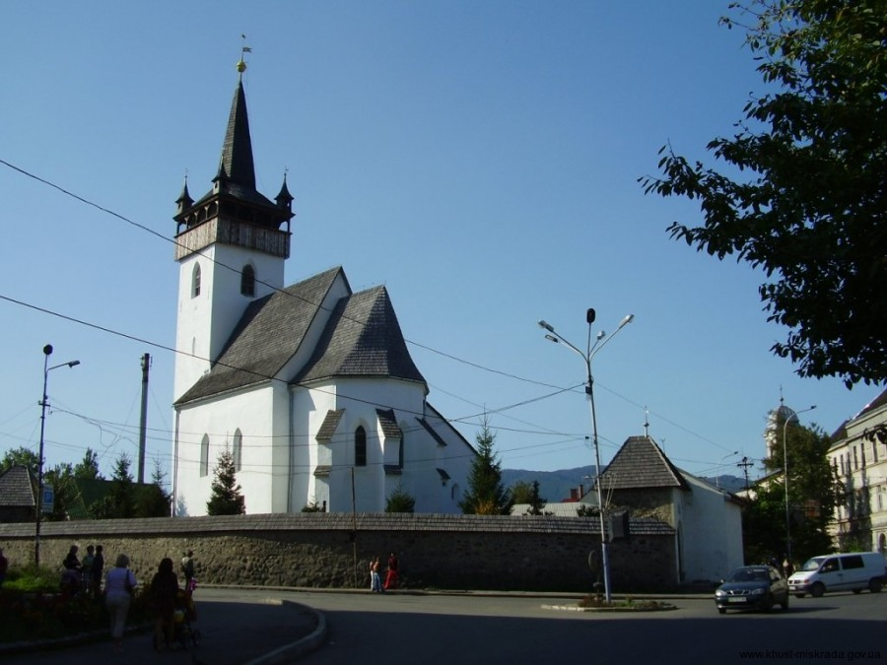
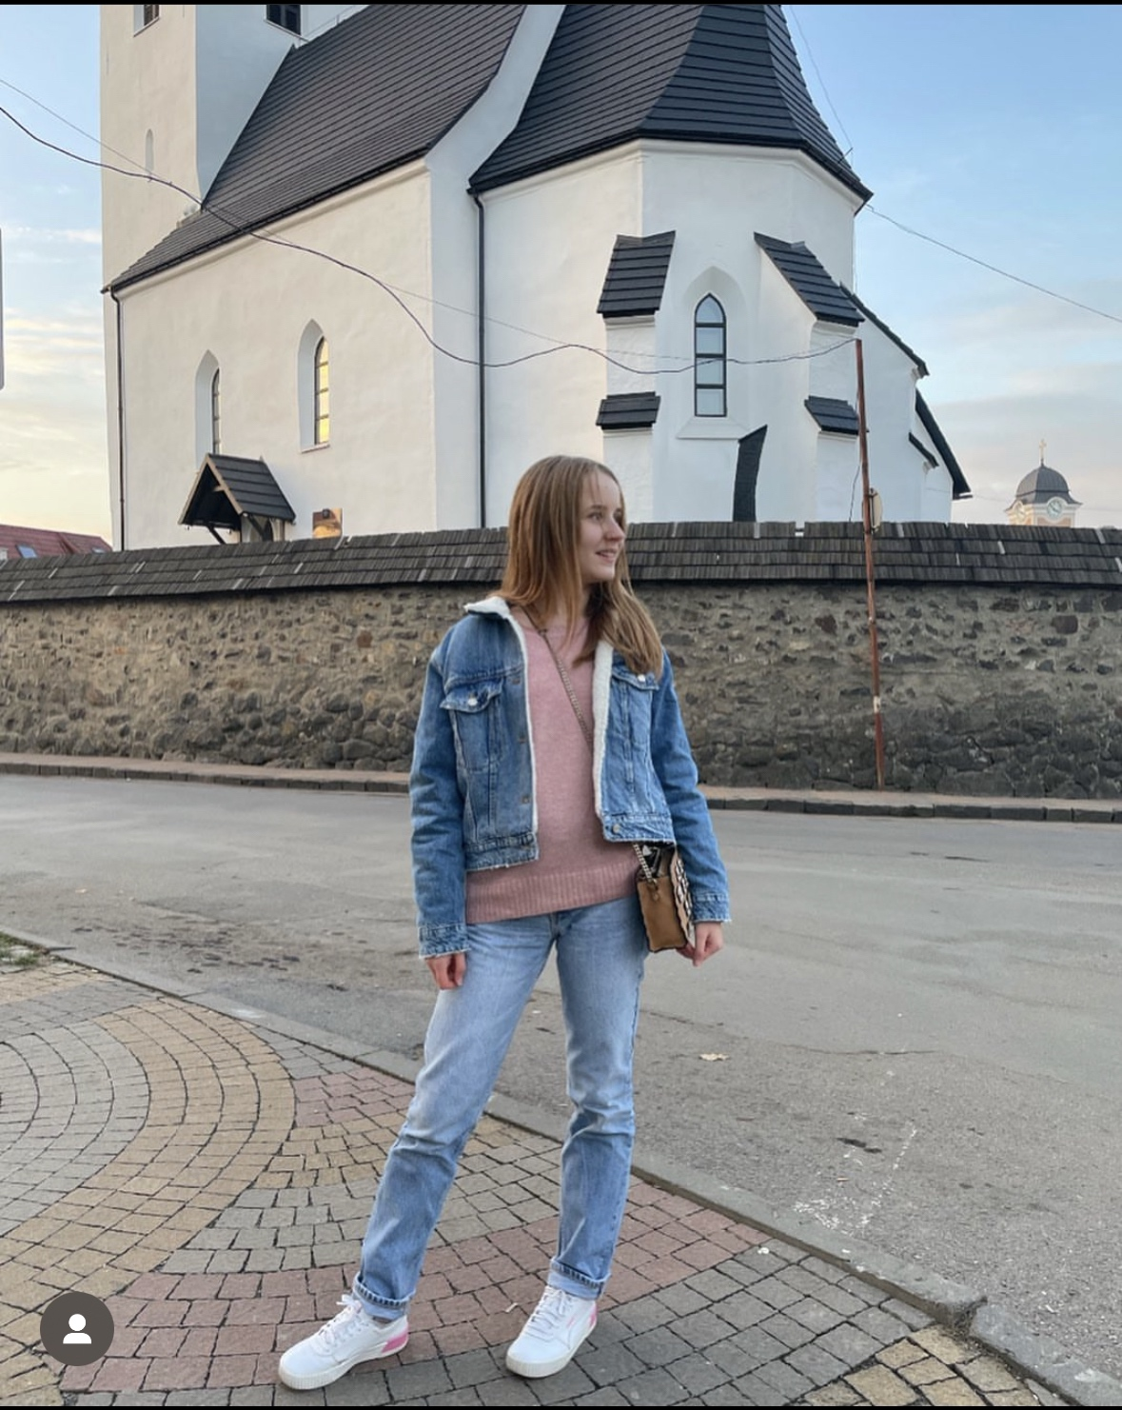
Костел Святої Єлизавети
У Хусті розташований храм, що присвячений Святій Єлизаветі, він відзначається готичним шпилем і старовинним обгородженим муром навколо себе. Він є найстарішим храмом міста.За цими спорудами розміщене чудове подвір'я, доріжки якого викладені каменем, і старі сосни виглядають велично.
Будівництво Костелу Святої Єлизавети розпочалося в XIII столітті. На той час кам'яні споруди, особливо фортеці, замки і храми, вважалися найміцнішими. Жителі міста, що бажали захистити себе від нападів татар та інших ворогів, вирішили побудувати не просто храм, а справжню міні-цитадель, в якій можна було приховатися в разі небезпеки.
У кінці XV століття будівля церкви була перероблена і оточена оборонним муром, що робить костел укріпленим. Спочатку церква була католицькою, але в 1524 році більшість місцевих жителів перейшла на протестантство, і тому храм став реформаторським.
Сьогодні храм є діючим, належить греко-католицькій громаді. Він складається зі старовинної вежі-дзвіниці XV століття, нефи і приєднаної до них апсиди. В дзвіниці є три дзвони: великий (1587 рік), середній і малий (1683 рік). Храм має характерні для готики стрілчасті вікна і дверні прорізи. Серед меценатів храму були Дьордь Ракоці, Ганна Лоньоі, Міхай Опофі, які значно внесли вклад у його перебудову та реконструкцію у XVII столітті. У 1640 році Іштван Бетлен подарував церкві срібний кубок та чашу.
В період з 1774 по 1783 роки храм пройшов внутрішню реконструкцію: була встановлена кам'яна підлога, місця для сидіння, розташовано верхній ярус і корону. Під час реставрації 2004-2005 років на південній стіні були відновлені старовинні розписи 15-16 століть, які зображують угорських королів Ласло, Іштвана та графа Імре. Під підлогою храму знаходиться поховання з 1708 по 1709 рік. 18 червня 2006 року було встановлено мармурові плити з іменами похованих, на ініціативу Угорського інституту військової історії.

Slide 5
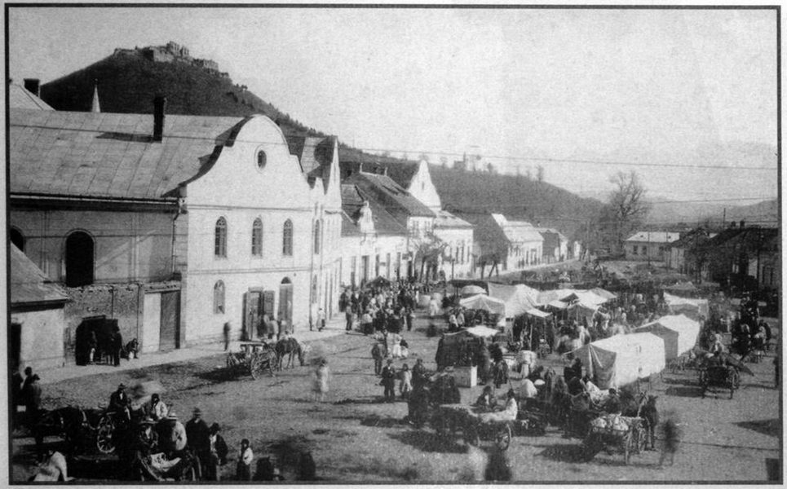
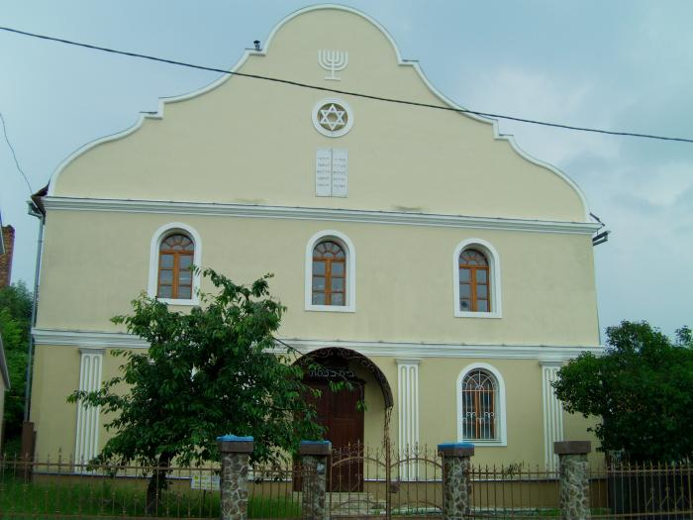
Синагога
Зведена у 1872-1875 роках, Хустська синагога є не лише найстарішою діючою синагогою Закарпаття, але й унікальним символом стійкості та єднання єврейської громади.
В часи Другої світової війни вона слугувала притулком для речей депортованих євреїв. Після війни радянська влада неодноразово намагалася заволодіти будівлею, прагнучи перетворити її на клуб чи взуттєву фабрику. Проте, синагогу вдалося відстояти, бо єврейські жінки цілодобово чергували під синагогою і не дозволили її захопити.
Збудована з дотриманням усіх канонів юдейської релігії, синагога має характерну прямокутну форму. При вході розташований портик, за яким знаходиться головний зал, поділений рядами колон на три нефи (існують синагоги й з п'ятьма нефами).
Біля східної стіни розміщений ковчег завіту з сувоями Тори, а перед ним – підвищення для їх читання. Синагога має 9 куполів, вкритих дранкою, 2 зали для молитов та балкон для жінок. Приміщення для жінок відділене від чоловічого решіткою. В інтер'єрі збереглися настінні розписи.
На відміну від багатьох містечок Західної України, у Хусті збереглася автентична єврейська громада, яка налічує 165 прихожан. Молитви тут відбуваються щосуботи. Пенсіонери та інваліди отримують безкоштовне харчування, гуманітарну допомогу та допомогу по господарству.
Хустська синагога – це не просто архітектурна пам'ятка, але й живий центр єврейської культури та релігії. Її історія свідчить про непохитність віри та силу єднання перед лицем викликів.

Slide 6
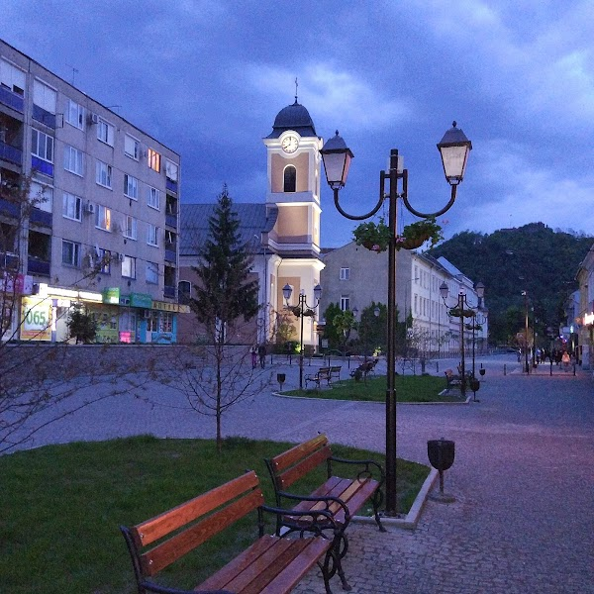
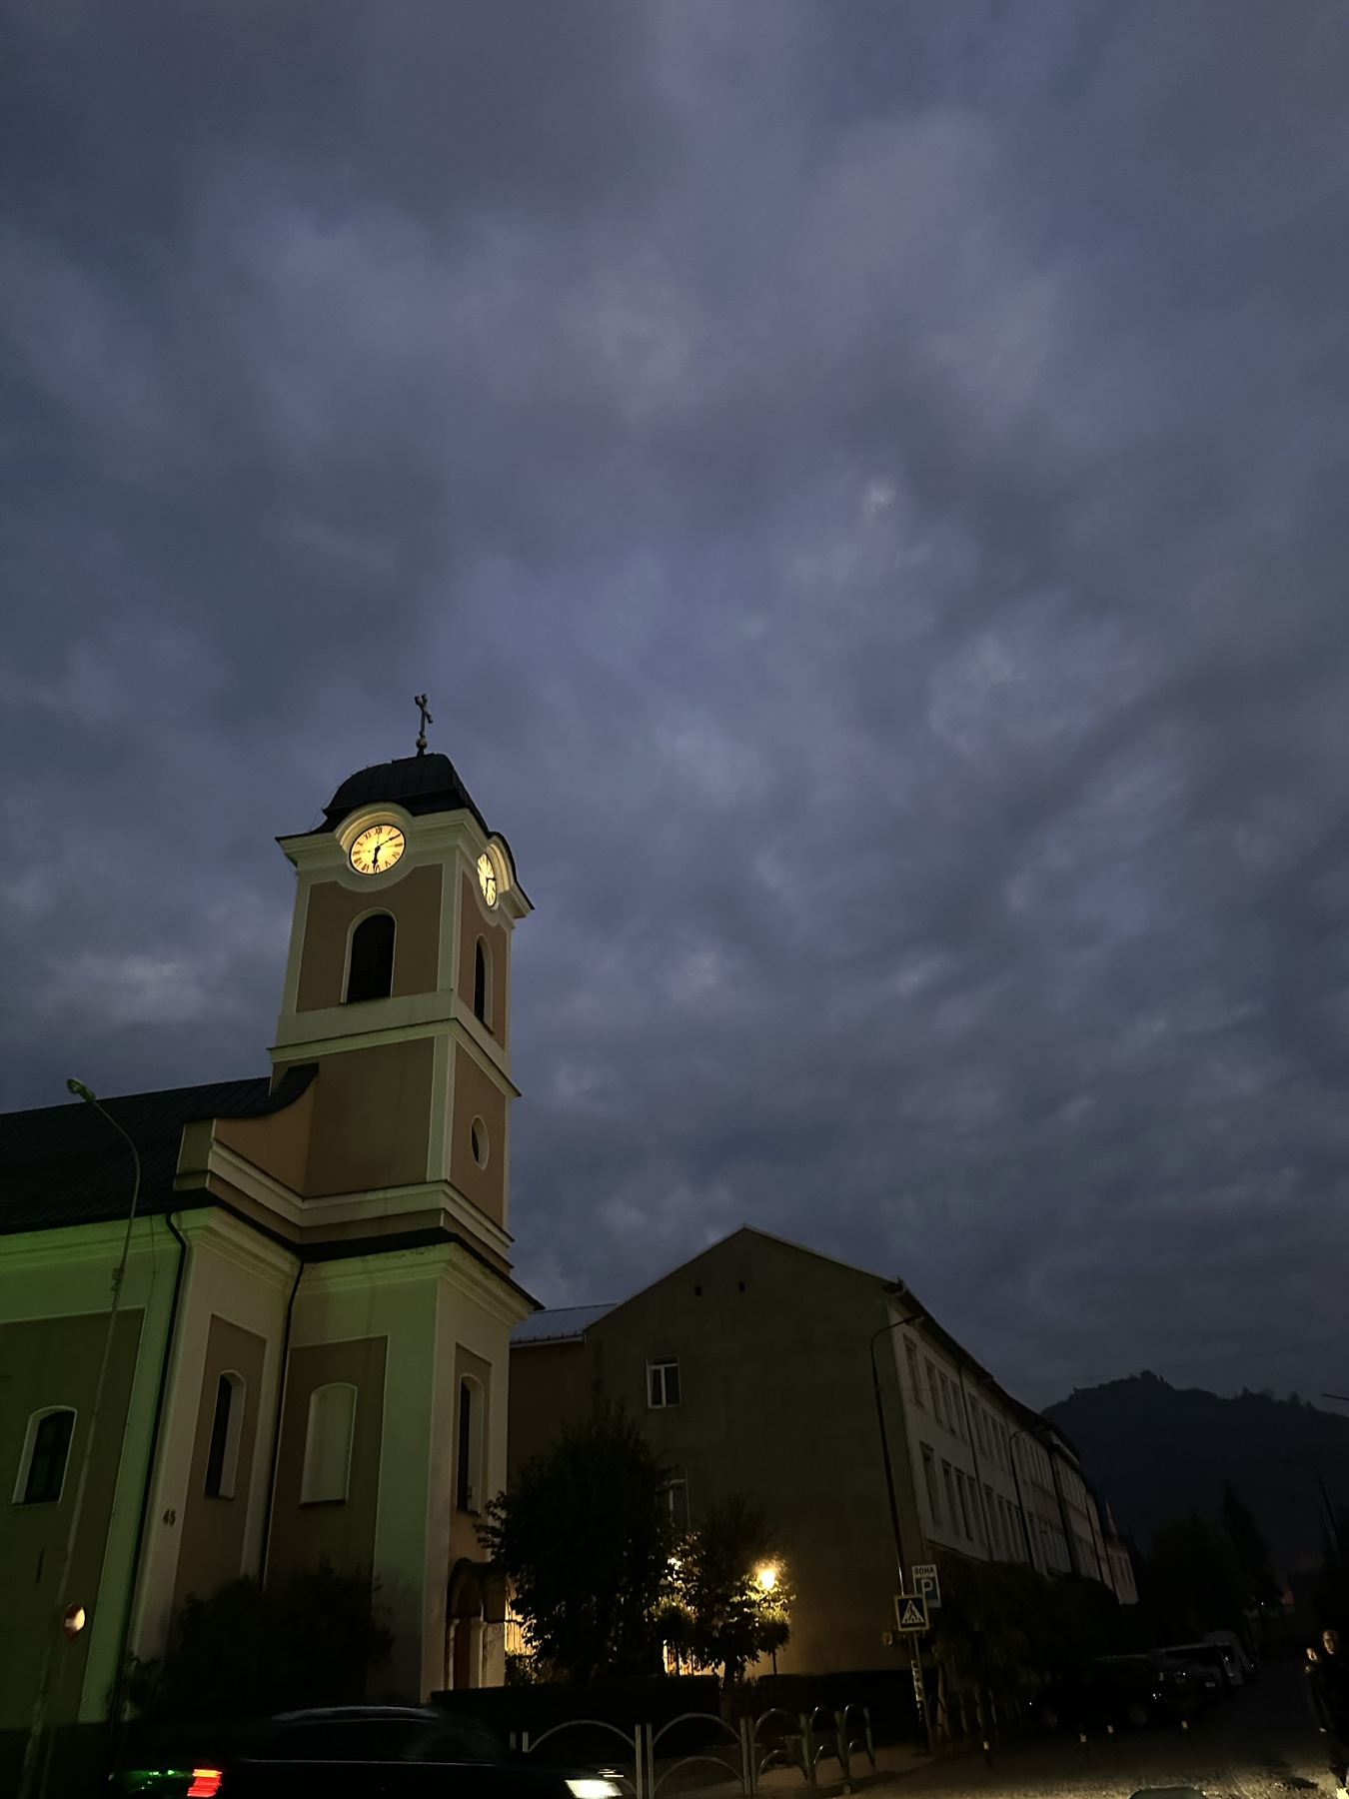
Римо-католицький костел Святої Анни
Останнім історичним місцем у моїй мандрівці буде римо-католицький костел Святої Анни.
1799 року, 10 серпня, римо-католицька громада Хуста отримала дозвіл від влади розібрати східну частину замку та використовувати каміння для будівництва нового храму. Дзвін, який нині прикрашає церкву, також родом з годинникової вежі Хустського замку. Звідти ж був перенесений і оригінальний годинник, який дивом уцілів після пожежі. Під час його встановлення виявилося, що пошкодженим був лише механізм бою, який замінили новим. Наразі годинник показує місцевий час.
Першим священиком, який служив у цій церкві, був отець Інокентій Шимоншич. Цілком ймовірно, що саме він керував будівництвом храму. Шимоншич був високоосвіченою особистістю. Він став першим дослідником в історії краю, який зібрав значний історичний матеріал про Мараморощину.
Згідно з архівними документами 1802 року, Шимоншич наказав зробити напис на стінах нової церкви: "Це частини замку Хуст, зруйнованого, але непереможного – більш сильного у престолі живого бога. З часів Середньовіччя тут зберігається одна з найвеличніших католицьких святинь – сентолтар. Католики називають її "Святинею зі святинь". Сентолтар – це святий вівтар, виготовлений з чистого золота в Туреччині, який символізує тіло Ісуса Христа. Він має вигляд царських воріт розміром близько 50 на 30 см. У дні свят його виставляють на столі, спеціально зробленому для цього в 1941 році. Ця святиня потрапила до храму від одного з трансільванських князів. У 1944 році перед приходом радянських військ у Хуст її хотіли перевезти до Будапешта, але парафіяни не дозволили цього зробити і зберегли до наших днів. У дні великих свят кожен може побачити цю святиню і помолитися до неї.
При римо-католицькому костелі Святої Анни діє церковний хор, спів якого можна почути під час богослужінь. Відвідати костел можна у вихідні дні та у дні релігійних свят.

Slide 7
Хустська спеціалізована школа №1 імені Августина Волошина
Продовжую історичну мандрівку надзвичайно цікавою локацією. Пропоную дізнатись, що ж там все-таки відбувалось
1921 рік. За рішенням Паризької мирної конференції Закарпаття стає частиною Чехословаччини. У цій історичній бурі народжується Хустська гімназія – осередок знань і просвіти на східній частині краю. Її стіни стають свідками бурхливих подій, що вирують у Європі.
1939 рік. 14-15 березня в спортивному залі гімназії розгортається справжня драма.У провінційному Хусті не було жодного приміщення для проведення засідання Сойму, крім спортивної зали реальної гімназії. Приміщення в будівлі уряду було занадто маленьким, тому його переобладнали у зал для засідань: встановили трибуну для керівництва держави, розставили стільці для 32 делегатів та лавиці для всіх, хто бажав прийняти участь у цьому заході. Згідно зі свідченнями очевидців, місць було недостатньо - багато людей стояли навіть за межами приміщення, очікуючи на важливі рішення. Ці рішення були вирішальними, оскільки була оголошена незалежність (і з'явилася нова держава на політичній карті світу - Карпатська Україна), і було обрано президента - Августина Волошина.
Гімназія переживає різні часи: стає середньою школою, отримує ім’я Олександра Матросова, згодом – ім’я Августина Волошина, перетворюється на спеціалізовану школу з поглибленим вивченням французької та англійської мов.
Історія школи – це не просто хронологія подій. Це живі історії людей, які тут навчалися та працювали. Письменники Дмитро Вакаров, Олександр Сливка, Іван Чендей, Юрій Шкробинець, історики Михайло Троян, Василь Худанич, єпископи греко-католицької церкви Теодор Ромжа, Іван Семедій, Іван Маргітич – це лише деякі з них.
Сьогодні Хустська спеціалізована школа №1 імені Августина Волошина – це не просто навчальний заклад. Це центр патріотичного виховання, де юні українці вивчають історію рідного краю, шанують пам’ять про своїх предків та прагнуть будувати щасливе майбутнє.
Відлуння минулого звучить у стінах школи. Тут зберігаються пам’ятні речі, фотографії, документи, які розповідають про героїчні сторінки історії Карпатської України.
Музей історії школи – це справжня скарбниця знань, де юні дослідники можуть доторкнутися до таємниць минулого.

Slide 8
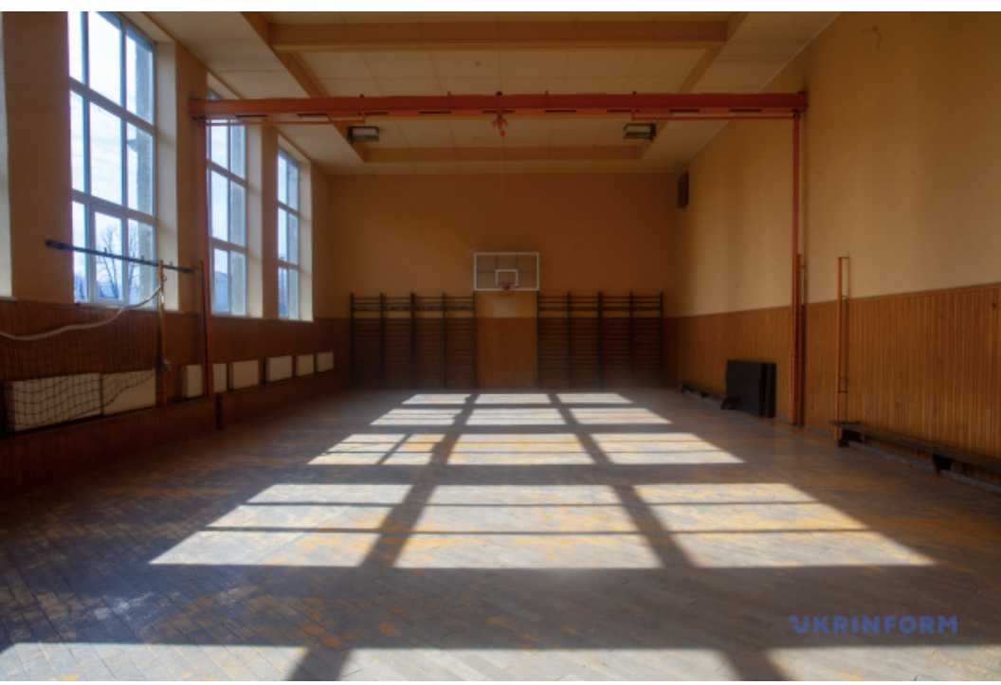
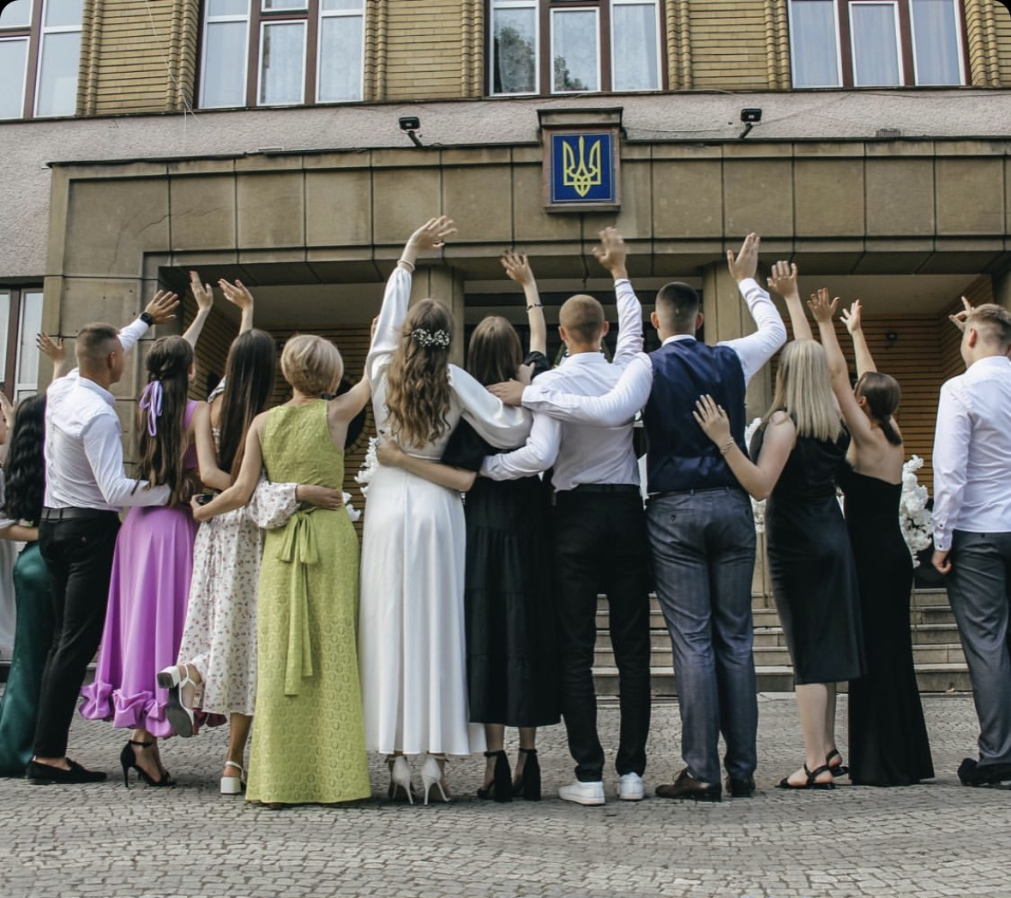
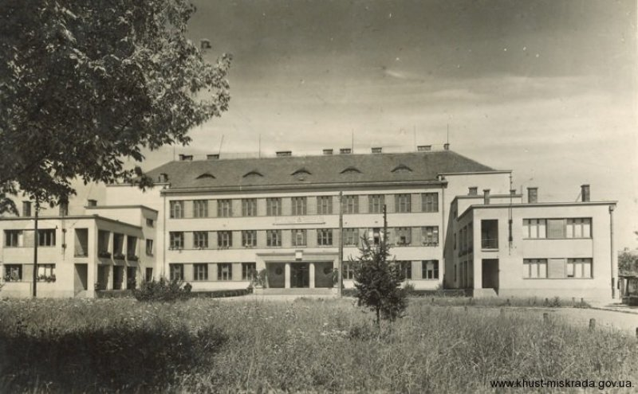
Спортивна зала, у якій було проголошено незалежність Карпатської України
1921 рік

Slide 9
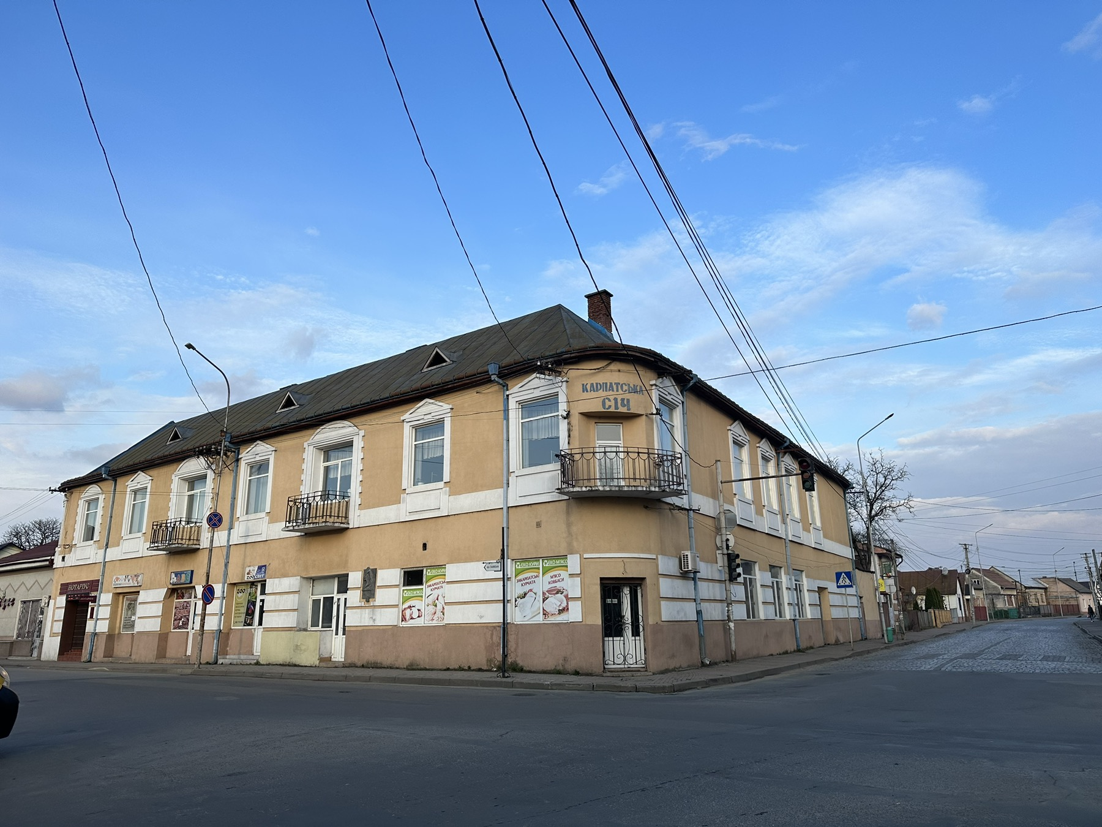
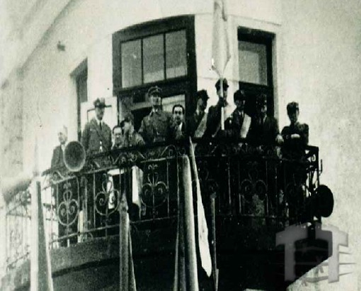
Штаб Карпатської Січі: свідчення історії
На вулиці Хуста, оточеної сучасними магазинчиками, стоїть велична будівля – Штаб Карпатської Січі. Знайома з підручників історії, вона й досі несе в собі відлуння минулих боїв.
Історія Штабу розпочалася у листопаді 1938 року. Його створення стало логічним продовженням діяльності "Української Національної Оборони", що існувала в Ужгороді.
Саме тут, у 1939 році, розгорнулися запеклі бої. Проте не з угорськими військами, як можна подумати, а з чеськими підрозділами, що дислокувалися в Хусті.
Відносини між січовиками та чеською адміністрацією завжди були напруженими. З політичною владою – поміркованим урядом Волошина – чехи вели конструктивний діалог, але з січовиками такого не виходило.
"Карпатська Січ" була парамілітарною організацією, подібною до Самооборони Майдану. Її члени мали однострої, ієрархію, проходили вишкіл та мали структуру, подібну до військової. Проте офіційного статусу армії вони не мали, аж до проголошення незалежності.
Без офіційного статусу січовики не могли легально володіти зброєю. Тому її постачали нелегально з-за кордону, але лише легку. Важке озброєння можна було дістати лише з чеських складів, і січовики його "визволяли" – кулемети, гармати...
11 березня 1939 року січовики здійснили напад на чеські збройні склади. Це стало приводом для чеських військ 13-14 березня взяти в облогу Штаб Карпатської Січі.
Січовики оборонялися, але сили були нерівними. Внаслідок боїв загинуло та було поранено близько сотні людей. Ця битва значно ослабила січовиків напередодні угорського наступу 15 березня.
Відбиваючись від чехів, їм доводилося використовувати лише револьвери, ховаючись за барикадами зі стільців всередині будівлі.

Slide 10
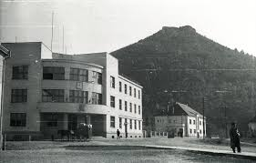
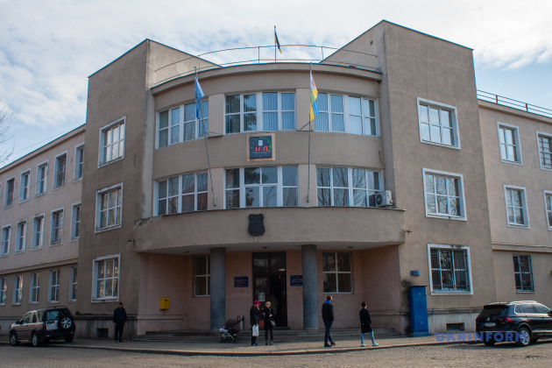
Будівля уряду Карпатської України
Вулиці ведуть нас до іншого кварталу, де височіє сіра споруда в стилі модерн – типовий для старого Ужгорода архітектурний стиль. Це будівля уряду Карпатської України, колишній міський магістрат Хуста, що служив місцем роботи Августина Волошина.
У цій будівлі також відбувались одні з перших боїв 13-14 березня 1939 року. Багато січовиків, потрапивши до в'язниці після боїв, були розстріляні угорцями на Замковій горі. За свідченнями Володимира Бірчака, в перші дні окупації тут розстрілювали десятки людей.
Німецький консул в Хусті врятував багатьох вояків, взявши їх під свій захист. Їх легально евакуйовано до Словаччини, де німці згодом сформували полк Романа Сушка, який брав участь в диверсіях проти польської влади.
Частину полонених січовиків угорці передали польській владі на Верецькому та Ужоцькому перевалах, де їх також розстріляли. Розповідь про 500 січовиків, убитих на Верецькому перевалі, є міфом – йдеться про десятки людей. Їх останки знайдені пошуковцями і перепоховані.
Угорці жорстоко поводилися з січовиками, не визнаючи їх збройним формуванням, що підпадає під захист Женевської конвенції. Розстріли без суду та слідства тривали в перші дні окупації Хуста.
Нерегулярні угорські військові частини, які йшли в авангарді, чинили найбільше жорстокостей. Коли пізніше ввійшли регулярні угорські війська, ці розстріли припинилися.
Багатьох січовиків, таких як Федір Ревай, Василь Гренджа-Донський, Дмитро Климпуш, угорці відпустили під жандармський нагляд, але за радянської влади їм пригадали участь у боях за Карпатську Україну.
Будівля уряду Карпатської України – це не просто архітектурний пам'ятник. Це місце, де й досі відчуваються відлуння трагічних подій. Стіни цієї будівлі пам'ятають героїзм січовиків, їхню боротьбу за свободу та самостійність, а також жорстокість окупантів.

Slide 11
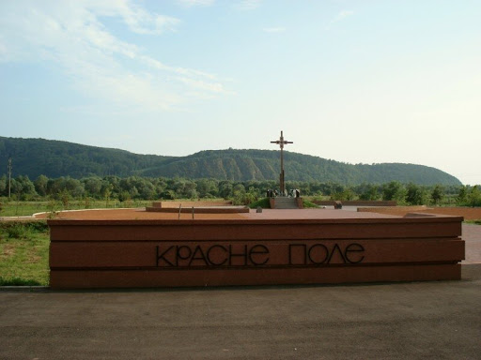
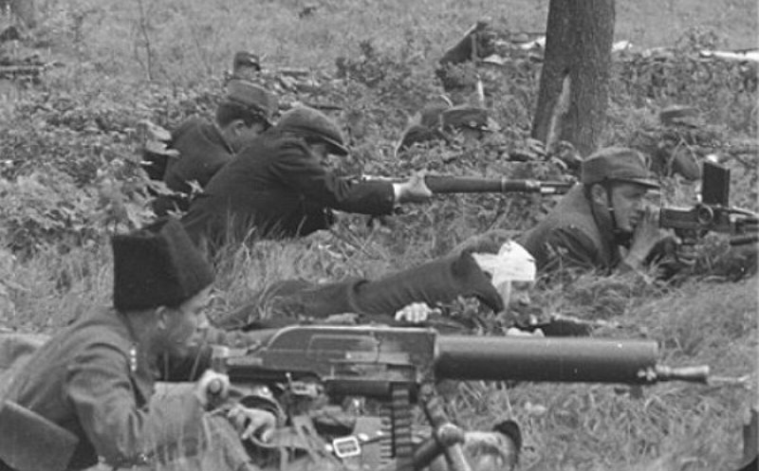
Красне поле: Кривава битва за свободу
14 березня 1939 року. Карпатська Україна проголосила свою незалежність. Радість омрачалася наближенням угорських військ. У світлі подій, що відбулися 15 березня 1939 року, велике Красне поле над швидкоплинною Тисою не відзначалося своєю красою, але мало символічне значення "червоне" через пролиту кров молодих захисників Карпатської України – Незалежної держави, яку проголошено того дня на Першому засіданні її Сойму.
Серед тих, хто став на захист рідної землі, були юнаки та дівчата з Пласту, української скаутської організації.
15 березня двадцять пластунів під проводом Михайла Козичара стримували мадярів у Виноградові. Їм на допомогу йшли інші пластуни, але зброї не було.В ніч з 15 на 16 березня п'ятдесят пластунів на чолі з проф. Яковом Голотою вирушили на допомогу групі Козичара.Вони збудували оборонну лінію біля села Королево, але сили були нерівні. Козичар був тяжко поранений. Його друзі несли його на собі, але мадяри оточили їх.
Іван Попович, один із пластунів, кинувся на ворожого офіцера, щоб дати друзям шанс на порятунок.
Його розстріляли, а тіло кинули у Тису.
Битва за Красне поле, яке вело до Хуста, тривала цілий день 16 березня. Пластуни билися з неймовірною відвагою, але мадяри мали перевагу в озброєнні та чисельності. Іван Рак, старший пластун, прикривав відступ своїх товаришів. Коли закінчилися набої, він був оточений і загинув від ворожих штиків. Більшість оборонців Красного Поля відступили, щоб зайняти нові позиції перед Хустом.
16 березня мадярські війська захопили Перечин, Сваляву та інші міста Карпатської України. З півночі на країну напали польські війська.
Незважаючи на героїчний опір, Карпатська Україна була окупована. На Красному полі загинуло 230 захисників, включаючи січовиків, українців з чехословацької армії, добровольців, переважно семінаристів і пластунів. Приклади героїзму на цьому майданчику показали добровольці з Польщі, Західної України, Буковини та інших областей. Захоплено в полон 450 героїв. Ворожі втрати складали 160 вбитих і 400 поранених.
Красне поле стало символом нескореного духу українського народу, його прагнення до свободи та самостійності. Пам'ять про героїв, які полягли за цю ідею, житиме вічно

Slide 12
Список використаних джерел:
ua.igotoworld.com
zakarpattyachko.com.ua
khust-miskrada.gov.ua
shtetlroutes.eu
7chudes.in.ua
https://www.ukrinform.ua/
localhistory.org.ua
https://2pos.in.ua/
https://pmg.ua/
https://hust1.school.org.ua/
https://1939.in.ua/
https://1939.in.ua/
https://www.facebook.com/
https://uk.wikipedia.org/
https://www.istpravda.com.ua/
https://www.ukrinform.ua/
https://100krokiv.info/
https://mediavista.com.ua/
https://risu.ua/
https://www.mukachevo.net/
https://travelua.com.ua/
https://mistaua.com/
https://wikimapia.org/
https://travelua.com.ua/
Розповіді вчителів, дідуся й бабусі

Slide 13
Дякую за увагу! Сподіваюсь, вам сподобалась моя дослідницька робота.

